Slide 1

Día, Fecha: | Viernes, XX-XX-XXXX
Hora de inicio: | 19:00
Inteligencia Artificial 1 [A]
Nombre Tutor

Slide 2


INTELIGENCIA ARTIFICIAL 1
Clase 4
Lógica e Inferencia
Escuela de Ingenieria de Ciencias Y Sistemas
Facultad de Ingenieria
Universidad de San Carlos de Guatemala
Elaborado por: Robin Omar Buezo Díaz

Slide 3


Agenda
Recursos
Recordatorios
Temas
Ciclos y Recursión
Átomos, Listas y Unificación
Actividad
Corto en UEDI
Elaborado por: Robin Omar Buezo Díaz

Slide 4

COMPETENCIA(S) Que desarrollaremos
Desarrolla hechos, reglas, expresiones y predicados recursivos mediante el uso de cláusulas, ciclos, listas, unificación y cortes en Prolog para modelar bases de conocimiento y resolver problemas de inferencia lógica.

Slide 5
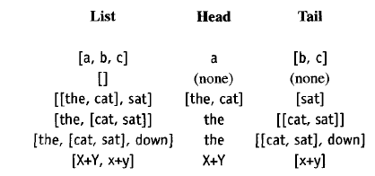
Listas
Las listas son una estructura clave en Prolog y se representan con [] (lista vacía) o [Cabeza | Cola].
[a,b,c,d]
[1,2,3,4]
[[1,2],[3,4]]
[a, [b, c, [d, e]]]
Elaborado por: Robin Omar Buezo Díaz

Slide 6

Operaciones cómunes
Operación | Ejemplo | Descripción
length(L, N) | length([a,b,c], X). → X = 3 | Longitud de la lista
member(X, L) | member(3, [1,2,3,4]). → true | Verifica si X está en L
append(L1, L2, L3) | append([1,2], [3,4], X). → X = [1,2,3,4] | Concatena listas
reverse(L, R) | reverse([1,2,3], X). → X = [3,2,1] | Invierte una lista
http://tau-prolog.org/documentation#lists
Elaborado por: Robin Omar Buezo Díaz

Slide 7
Operaciones cómunes
Operación | Ejemplo | Descripción
length(L, N) | length([a,b,c], X). → X = 3 | Longitud de la lista
member(X, L) | member(3, [1,2,3,4]). → true | Verifica si X está en L
append(L1, L2, L3) | append([1,2], [3,4], X). → X = [1,2,3,4] | Concatena listas
reverse(L, R) | reverse([1,2,3], X). → X = [3,2,1] | Invierte una lista
http://tau-prolog.org/documentation#lists
Elaborado por: Robin Omar Buezo Díaz

Slide 8
Unificación
La unificación (=) es el proceso de igualar términos, resolviendo variables si es necesario.
X = 5. % X se unifica con 5
Y = f(A), A = 3. % Y se convierte en f(3)
Elaborado por: Robin Omar Buezo Díaz

Slide 9
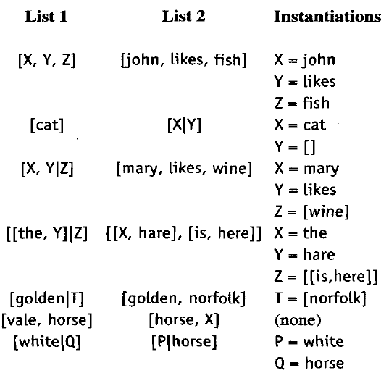
Unificación de Listas
[H | T] = [a, b, c, d]. % H = a, T = [b, c, d]
[H | T] = [[1, 2], [3, 4]]. % H = [1, 2], T = [[3, 4]]
[H | T] = [a, [b, c, [d, e]]] % H = a, T = [[b, c, [d, e]]]
Elaborado por: Robin Omar Buezo Díaz

Slide 10
Recursión en Listas
suma_lista([], 0). % Caso base: la suma de una lista vacía es 0 suma_lista([X | XS], Suma) :-
suma_lista(XS, SumaResto), % Suma de la cola
Suma is X + SumaResto. % Suma total
Flujo de ejecución para [1,2,3]
suma_lista([1,2,3], Suma)
1 + suma_lista([2,3])
1 + (2 + suma_lista([3]))
1 + (2 + (3 + 0)) = 6
Elaborado por: Robin Omar Buezo Díaz

Slide 11
Conceptos Clave Aprendidos
Estructuras Lógicas: Comprensión de listas como estructuras clave para representar información.
Unificación: Herramienta poderosa para hacer coincidir patrones, resolver variables y procesar estructuras.
Inferencia Lógica: Uso de hechos y reglas para derivar nuevas conclusiones.
Recursión: Técnica esencial para operar sobre listas y otras estructuras en Prolog.
Simulación e IA: Uso de Prolog para modelar comportamientos y decisiones en entornos digitales.

Slide 12
Curiosidad, innovación, exploración
La curiosidad motiva a los estudiantes a cuestionarse y comprender qué es la realidad aumentada, la innovación los impulsa a proponer ideas y aplicaciones creativas, y la exploración fomenta el descubrimiento de nuevas plataformas y herramientas tecnológicas que potencian su aprendizaje

Slide 13
Referencias
Russell, S., & Norvig, P. (2016). Artificial Intelligence: A Modern Approach (3rd ed.). Pearson.
Clocksin, W. F., & Mellish, C. S. (2003). Programming in Prolog: Using the ISO Standard (5ª ed.). Springer-Verlag.

Slide 14
Ejemplo Práctico

Slide 15
Actividad Práctica

Slide 16

Nombre de la actividad:
Cantidad de participantes:
Doy fe que esta actividad está planificada en dtt (Sí/No):
Hora de inicio:
Hora de fin:
Duración (min):
Participantes: llenar las siguientes cajas de texto (tomar información del chat del meet)

Slide 17

¡GRACIAS POR su ATENCIÓN!
DUDAS
Recuerda que tenemos nuestro foro semanal donde puedes consultar cualquier duda que te surja en la semana

